Slide 1

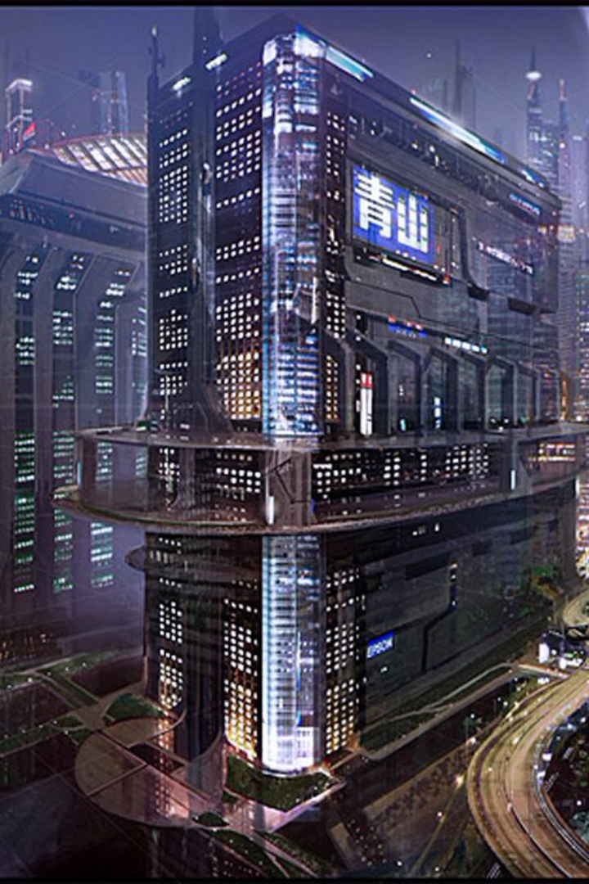
Inteligencias Artificiales Generativas: Más allá de la imaginación
Descubre cómo las inteligencias artificiales generativas están revolucionando el mundo y desbloqueando nuevas posibilidades creativas y tecnológicas.
Por: Willans Junes Pereira

Slide 2
Puntos clave del enlace
1
Introducción a las IA generativas
2
Beneficios y aplicaciones
Exploraremos las múltiples ventajas y usos que ofrecen las IA generativas en diversos campos.
Exploración del concepto y funcionamiento de las inteligencias artificiales generativas.
4
Hoja de ruta para su implementación
3
Algoritmos y técnicas
Descubriremos los algoritmos y técnicas utilizados en el desarrollo de las IA generativas.
Aprenderemos cómo crear una hoja de ruta efectiva para implementar IA generativas en proyectos.

Slide 3
Desarrollo de una hoja de ruta para implementar IA generativas
1
Análisis y evaluación
Identificar áreas o problemas específicos donde se puede aplicar IA generativas.
2
Recopilación de datos
Obtener conjuntos de datos relevantes y de calidad para entrenar los modelos de IA.
3
Entrenamiento y ajuste
Implementar algoritmos y técnicas para entrenar y ajustar los modelos de IA generativas.
4
Evaluación y mejora continua
Evaluar el rendimiento de los modelos y realizar mejoras continuas para obtener resultados óptimos.

Slide 4
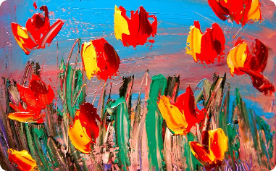
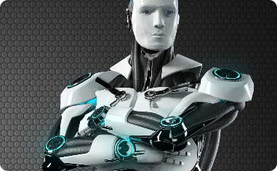
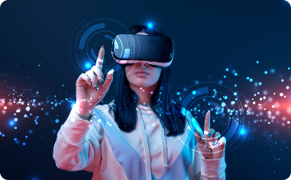
Casos de estudio
Arte generativo
Robótica avanzada
Realidad virtual
Exploraremos cómo las IA generativas están transformando la creación artística.
Descubriremos cómo la IA generativa está impulsando la evolución de la robótica.
Conoce cómo las IA generativas están dando vida a mundos virtuales envolventes y asombrosos.

Slide 5

Conclusiones y recomendaciones
Innovación sin límites
Explora nuevas fronteras
Colaboración interdisciplinaria
Las IA generativas, abren un abanico de posibilidades infinitas para la creatividad y la tecnología.
Recomendamos a las organizaciones y profesionales, explorar las IA generativas para impulsar el cambio y la innovación.
El aprovechamiento total de las IA generativas requiere la colaboración de diversos campos y expertos.

Slide 6

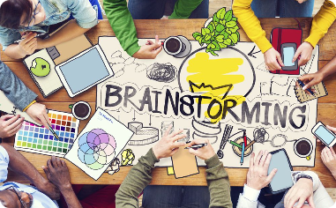

¡Desata tu imaginación con IA generativas!
Expande tus horizontes
Innovación constante
Inspiración ilimitada
Aprende a utilizar las IA generativas para impulsar la innovación constante en tus proyectos.
Deja que las IA generativas te inspiren y desencadenen tu creatividad sin límites.
Descubre cómo las IA generativas pueden abrir nuevas puertas en tu creatividad y proyectos.

Slide 7

Desarrollo de Inteligencias Artificiales Generativas: Un camino hacia el futuro
1
Entendiendo las IA generativas
Una introducción detallada a las inteligencias artificiales generativas y su potencial.
2
Aplicaciones en la vida cotidiana
Exploración de cómo las IA generativas impactan nuestra vida diaria y cómo podemos aprovecharlas.
3
Innovación y disrupción
Descubre cómo las IA generativas están revolucionando la industria y la sociedad en general.

Slide 8

El futuro de la creatividad y la tecnología: IA generativas
1
Transformación de la creatividad
2
Desafíos y oportunidades
Analizaremos los desafíos éticos y las oportunidades emergentes en el campo de las IA generativas.
Exploración del papel de las IA generativas en la evolución de la creatividad humana.
3
Colaboración entre humanos y máquinas
La sinergia entre el cerebro humano y las IA generativas abre nuevas posibilidades.

